Slide 1
第三章 大气辐射传输和气候

Slide 2

光子和微量气体
影响的大气辐射的因素：
大气组分
气溶胶
云

Slide 3
电磁辐射

Slide 4
电磁辐射

Slide 5
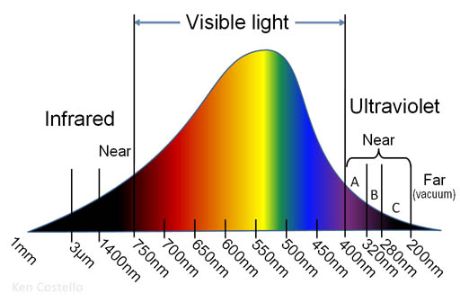
太阳辐射

Slide 6
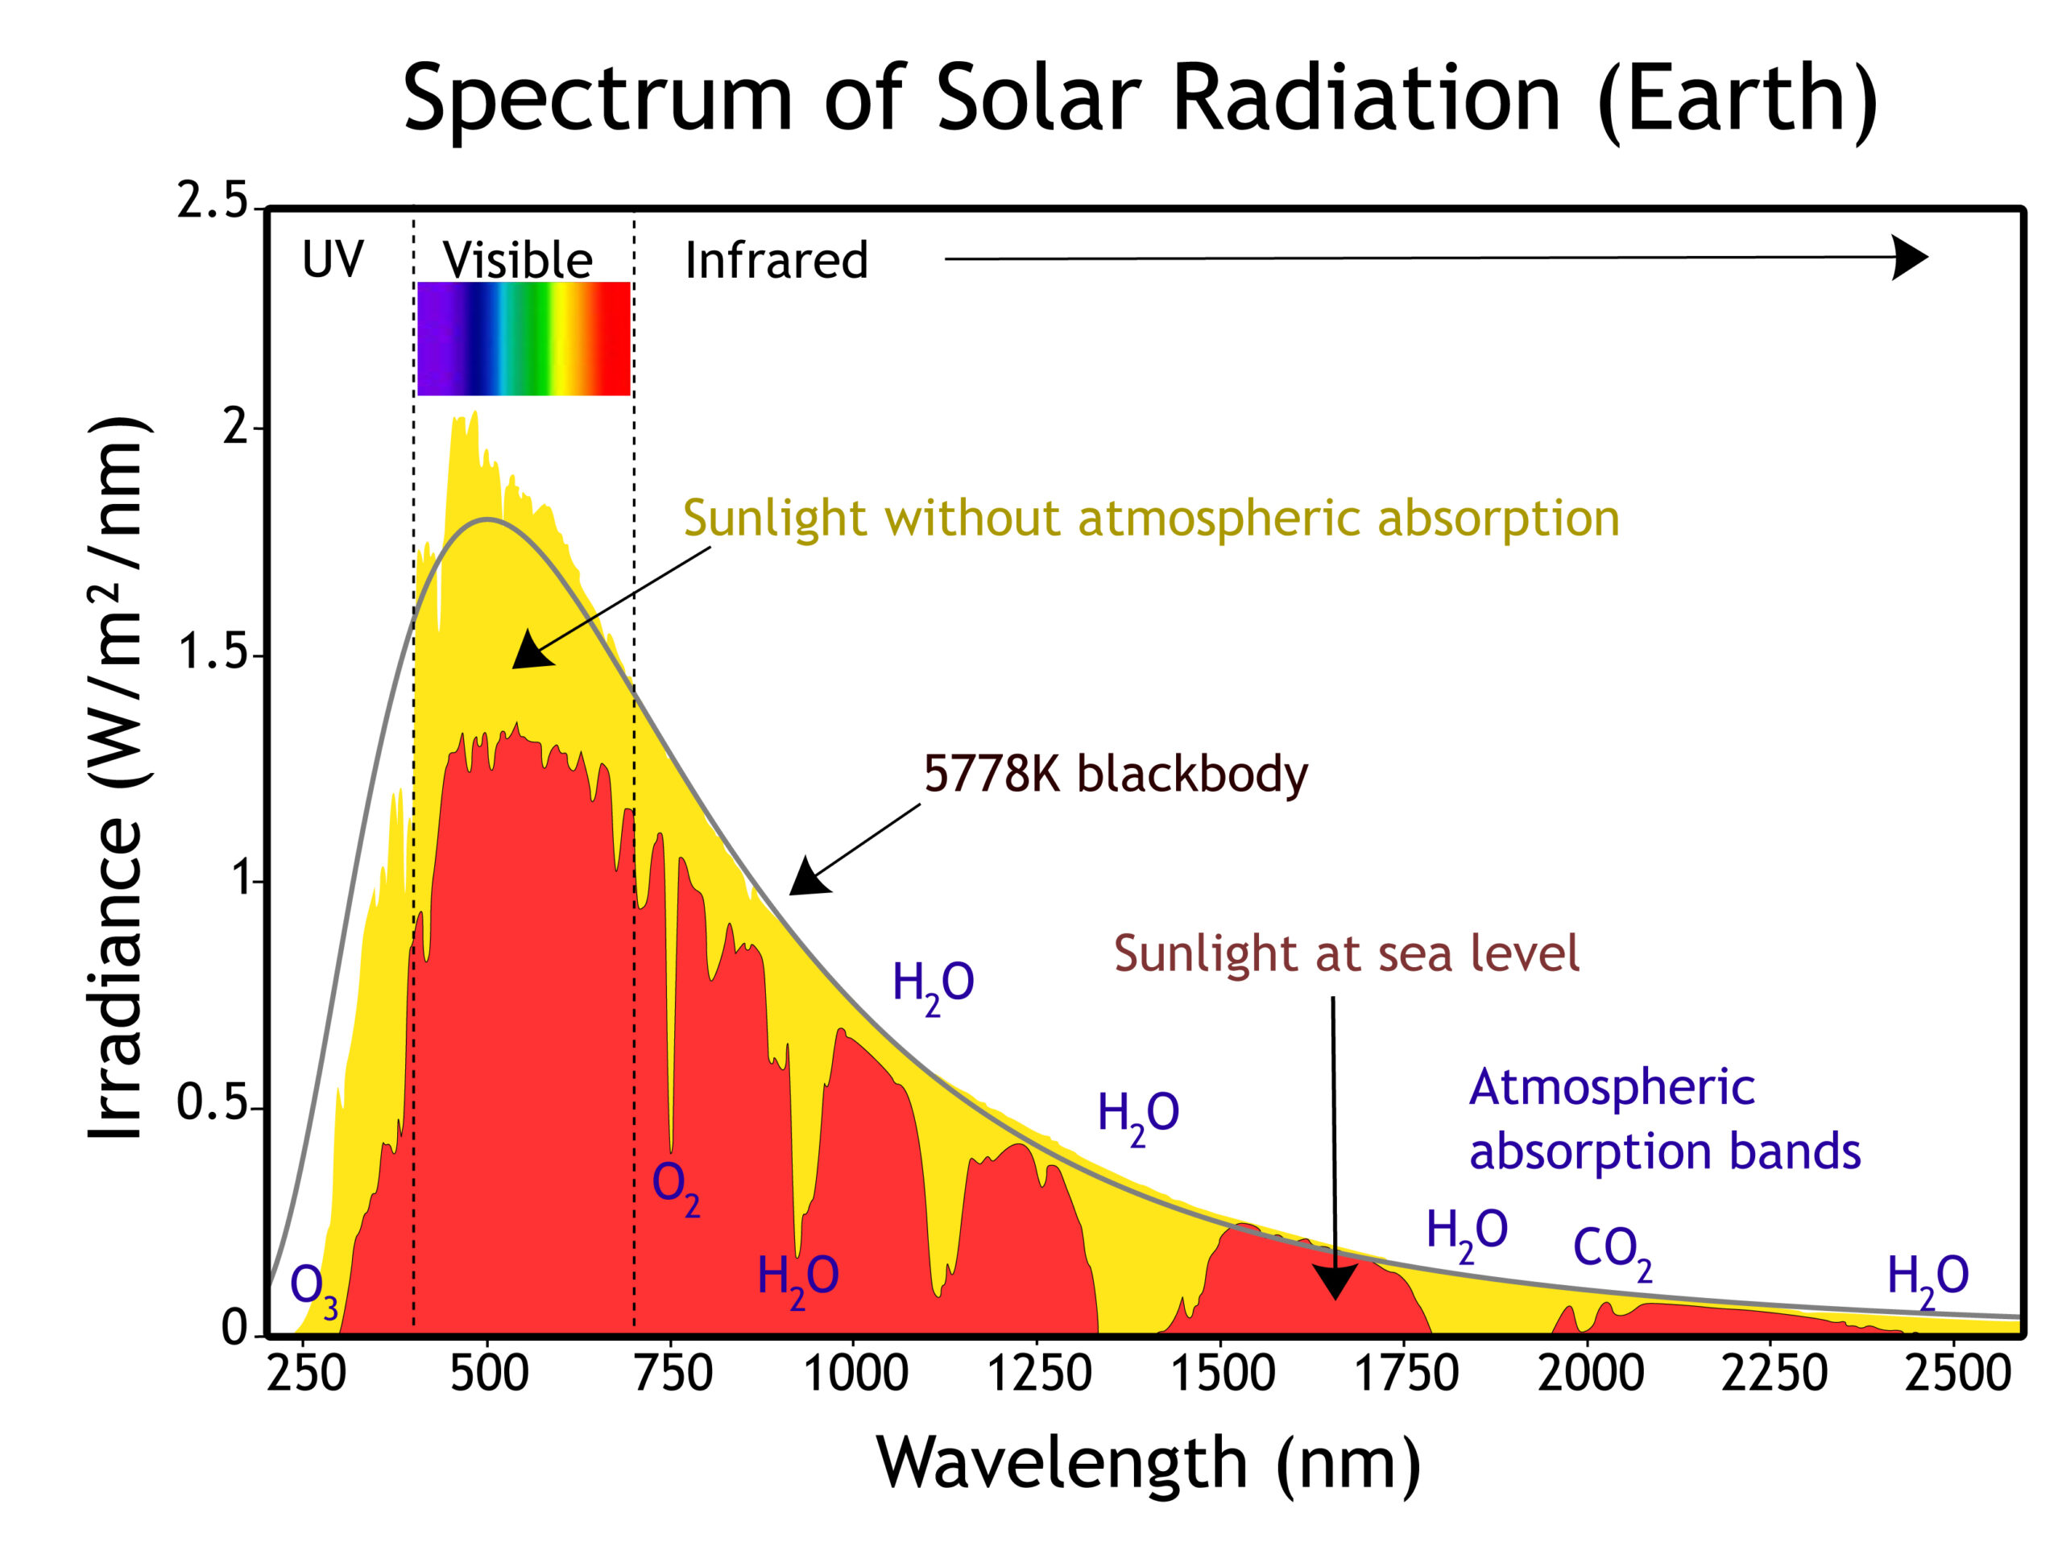
太阳辐射

Slide 7
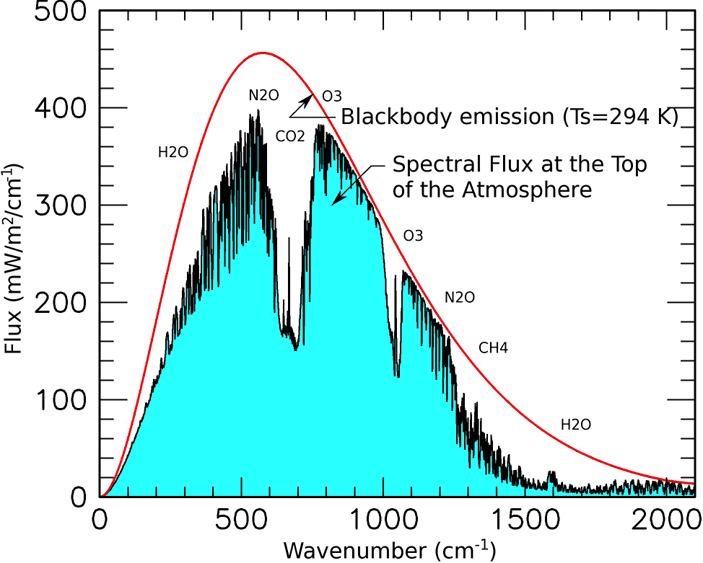
大气对长波的吸收

Slide 8
辐射能量的分布

Slide 9
辐射能量的分布

Slide 10
普朗克定律

Slide 11
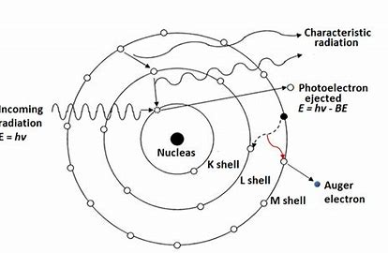
大气的选择性吸收
光电效应

Slide 12
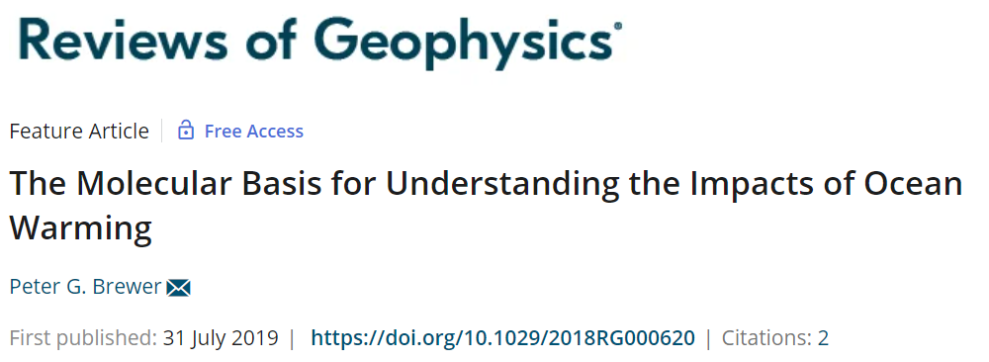
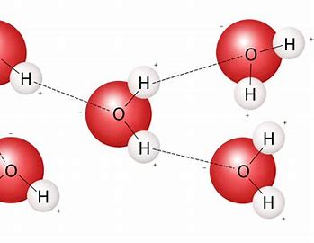
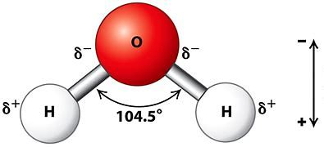
大气的选择性吸收

Slide 13
大气的选择性吸收
3.5.1 Translational or Kinetic energy (Temperature)
3.5.2 Rotational Energy
3.5.3 Vibrational Energy
3.5.4 Photodisociation
3.5.3 Electronic Excitation
3.5.6 Photoionization

Slide 14
LAMBERT–BOUGUER–BEER LAW
对辐射的吸收
假设/简化：
不考虑大气的辐射
关注大气对太阳短波辐射的吸收
忽略对太阳辐射的散射
大气只反射和吸收太阳辐射
忽略地球曲率

Slide 15

LAMBERT–BOUGUER–BEER LAW
$k_{abs}$的单位？

Slide 16
LAMBERT–BOUGUER–BEER LAW

Slide 17

大气吸收率
$各个$变量的定义？

Slide 18
大气吸收率

Slide 19
大气吸收率

Slide 20
红外辐射的传输方程

Slide 21
红外辐射的传输方程

Slide 22
红外辐射的传输方程

Slide 23
红外辐射的传输方程

Slide 24
红外辐射的传输方程

Slide 25
红外辐射的传输方程

Slide 26
红外辐射的传输方程

Slide 27
红外辐射的传输方程

Slide 28

红外辐射的传输方程

Slide 29
辐射平衡模型

Slide 30
辐射平衡模型

Slide 31
辐射平衡模型

Slide 32
辐射平衡模型

Slide 33
辐射平衡模型

Slide 34
云及其辐射

Slide 35
云及其辐射

Slide 36
云及其辐射

Slide 37
云及其辐射

Slide 38
云及其辐射

Slide 39
云及其辐射

Slide 40
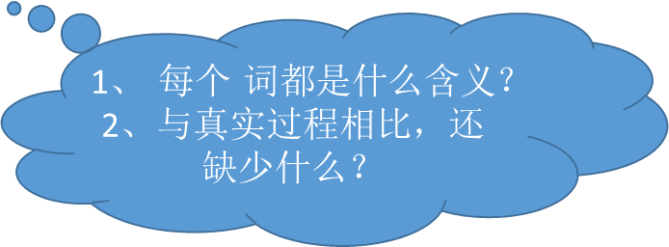
辐射-对流平衡模型
1、$每个$词都是什么含义？
2、与真实过程相比，还缺少什么？
H2O，CO2，臭氧，各种温室气体，气溶胶，反照率，云

Slide 41
辐射-对流平衡模型

Slide 42
辐射-对流平衡模型
Adjustment是什么含义？

Slide 43
辐射-对流平衡模型

Slide 44
辐射-对流平衡模型

Slide 45
云在地球能量平衡中的作用

Slide 46
云在地球能量平衡中的作用

Slide 47
云在地球能量平衡中的作用

Slide 48
云在地球能量平衡中的作用

Slide 49
无云的净辐射模型

Slide 50
无云的净辐射模型

Slide 51
无云的净辐射模型

Slide 52
无云的净辐射模型

Slide 53
目前对云的观测
观测什么物理量？
如何观测？
如何在动力学和热力学中利用？

Slide 54
目前对云的观测

Slide 55
作业
问题1、4
要求：
最好交电子版
文件名命名：姓名（中文）_第X章_MMDDYYYY（交作业的日期）.docx
注意美化版面，统一字体、字号、对齐方式、行距、首行缩进等等。

